Slide 1
Audit Carrefour
Magasin : Raoued
09 Novembre 2017
Dr Hend KAMOUN

Slide 2
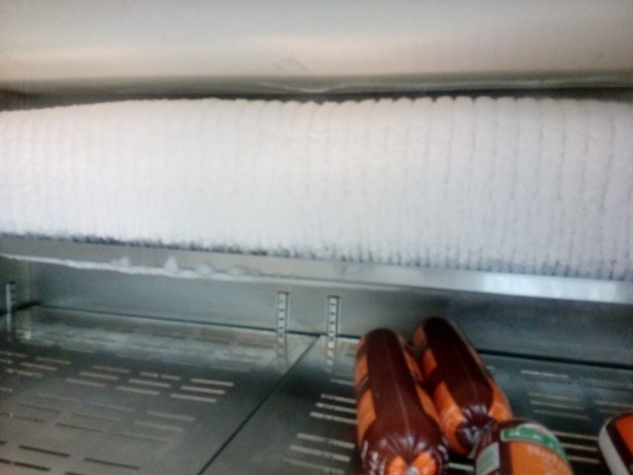
Fromage charcuterie : excès de givre au niveau du meuble arrière de stockage charcuterie

Slide 3
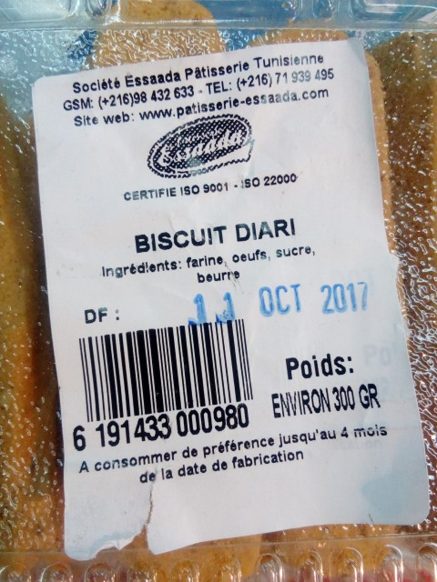
Bou/pat: manque d’indication de la présence de sésam (allergène) dans la composition du biscuit diari du fournisseur essada

Slide 4
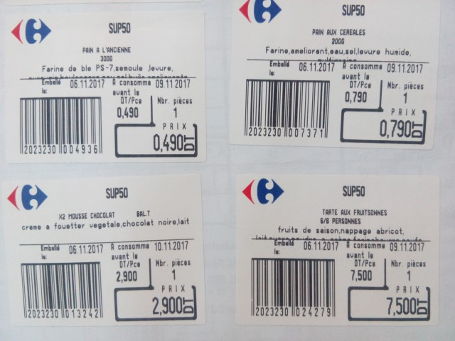
Bou/pat: impression incomplète des étiquettes balance vu l’absence de balance en bou/pat

Slide 5
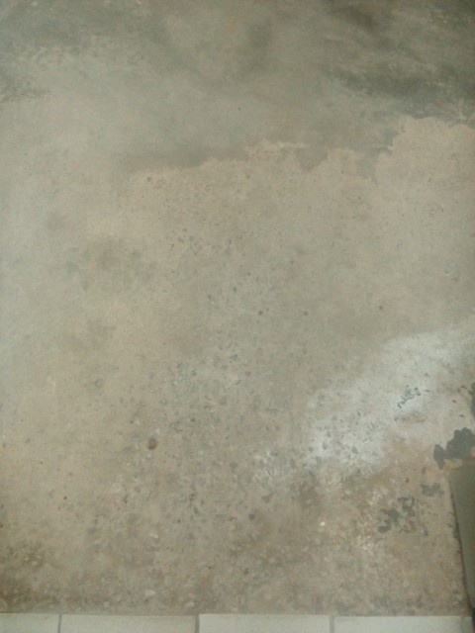
Bou/pat: sol écaillé au niveau de la chambre froide positive

Slide 6
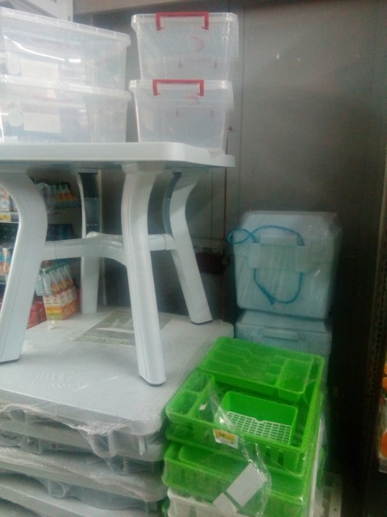
Eviter d’entreposer les produits bazar devant la porte issue de secours

